Slide 1

การดำเนินงาน
ตามนโยบายสำคัญของกระทรวงเกษตรและสหกรณ์
กรมส่งเสริมการเกษตร
5 มกราคม 2561

Slide 2
นโยบายสำคัญของกระทรวงเกษตรและสหกรณ์
ศูนย์เรียนรู้การเพิ่มประสิทธิภาพการผลิตสินค้าเกษตร (ศพก.)
ระบบส่งเสริมการเกษตรแบบแปลงใหญ่
Smart Farmer

Slide 3
ศูนย์เรียนรู้การเพิ่มประสิทธิภาพการผลิตสินค้าเกษตร (ศพก.)
ศูนย์เรียนรู้การเพิ่มประสิทธิภาพการผลิตสินค้าเกษตร (ศพก.)

Slide 4

ศูนย์เรียนรู้การเพิ่มประสิทธิภาพการผลิตสินค้าเกษตร (ศพก.)
แหล่งเรียนรู้การผลิตสินค้าเกษตรที่ถูกต้องและเหมาะสมสำหรับชุมชน
ศูนย์กลางการบริการและแลกเปลี่ยนความรู้ ข้อมูลข่าวสารของหน่วยงานต่างๆ กับเกษตรกรในชุมชน
ใช้สถานที่ของเกษตรกรต้นแบบเป็นที่ตั้งศูนย์ฯ
มีเครือข่ายสนับสนุนด้านวิชาการและการบริการเฉพาะด้าน
ในแต่ละอำเภอ
ปัจจุบันมี ศพก. 882 ศูนย์ และเครือข่าย 10,523 ศูนย์

Slide 5

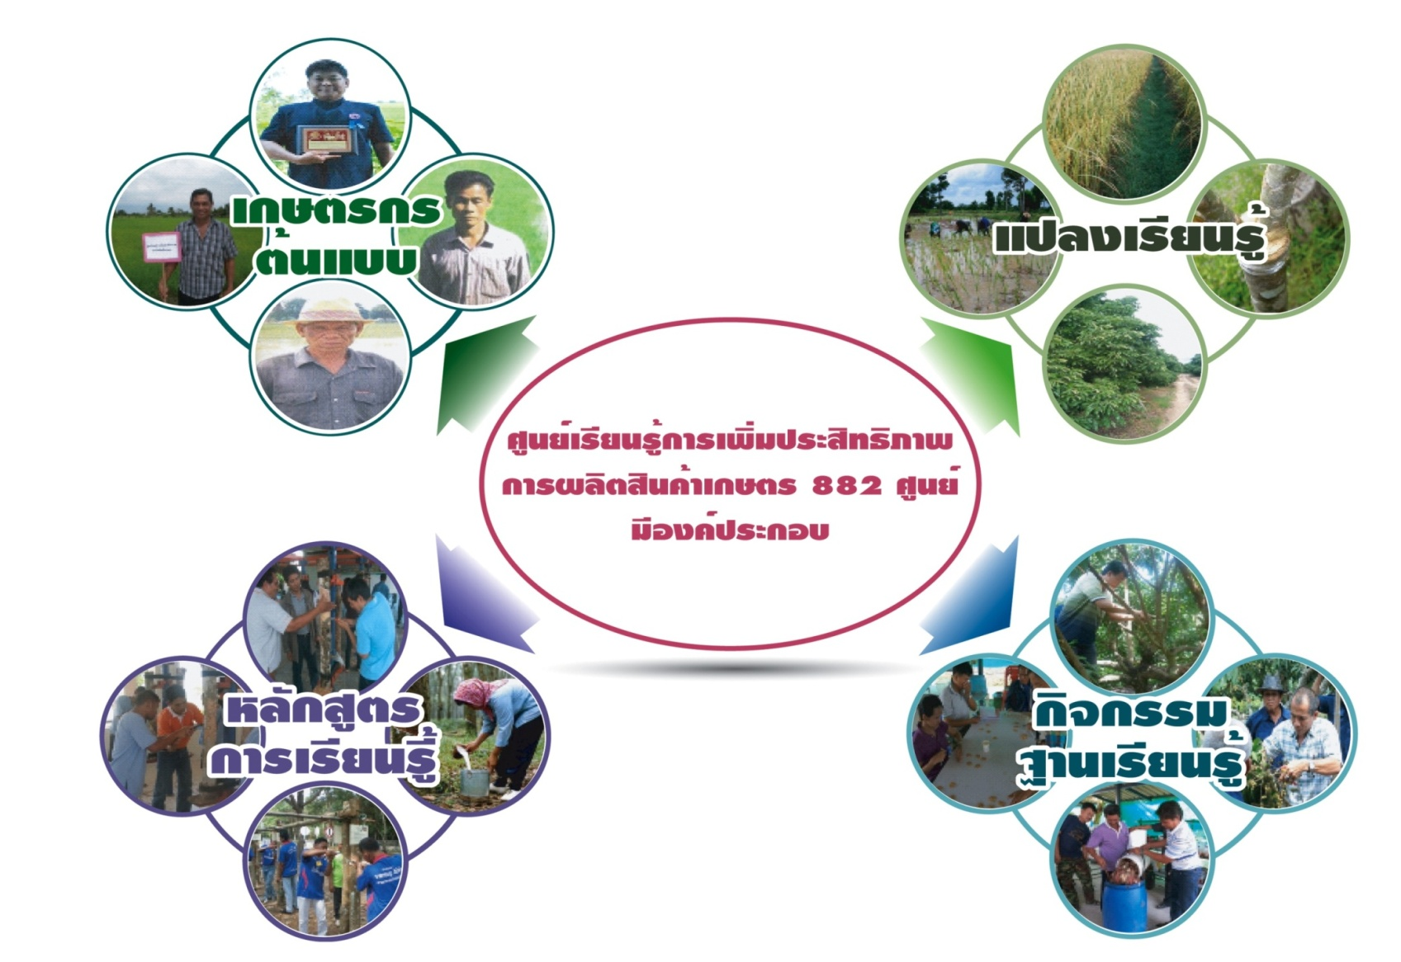

องค์ประกอบของศูนย์เรียนรู้
Notes:
5

Slide 6
ผลการดำเนินงาน ศพก.
เกษตรกรร้อยละ 94.78 สามารถนำความรู้ที่ได้รับการอบรมไปใช้ประโยชน์ เช่น การทำปุ๋ยหมัก น้ำหมัก สารชีวภัณฑ์ การปรับปรุงบำรุงดินต่าง ๆ จนสามารถลดต้นทุนการผลิต เพิ่มผลผลิต และพัฒนาคุณภาพผลผลิตทางการเกษตร

Slide 7
ผลการดำเนินงาน ศพก.
เกษตรกรร้อยละ 89.56 นำไปปฏิบัติแล้วเห็นผล ดังนี้
  ลดต้นทุนในประเด็นดังนี้
ประเด็น | ปริมาณการใช้ (เดิม) (กก./ไร่) | ปริมาณการใช้ (ใหม่) (กก./ไร่) | ลดต้นทุนจากการ ลดการใช้ปุ๋ยเคมีเฉลี่ย (บาท/ไร่/ปี)
ลดการใช้ปุ๋ยเคมี | 330.65 | 188.89 | 722.26
ลดสารเคมี | 190.61 | 70.34 | 323.75
ลดการใช้เมล็ดพันธุ์ | 22.92 | 12.72 | 13.24
  เพิ่มผลผลิต ดังนี้
ข้าว : สามารถเพิ่มผลผลิตได้ จากเดิม 483.89 กก./ไร่ เป็น 636.11 กก./ไร่

Slide 8
การขับเคลื่อนศูนย์เรียนรู้การเพิ่มประสิทธิภาพการผลิตสินค้าเกษตร (ศพก.)
เป้าหมาย 5 ปี
ศพก. และศูนย์เครือข่ายมีความเข้มแข็ง และเป็นศูนย์กลางการเรียนรู้ทางการเกษตรของชุมชน
ไตรมาส 4 (ก.ค.-ก.ย.)
ไตรมาส 3 (เม.ย-มิ.ย.)
เป้าหมาย
เกษตรกร ได้รับการพัฒนาเป็น SF ไม่น้อยกว่า 80% และพร้อมสู่แปลงใหญ่
2. เกษตรกรแปลงใหญ่ มี
การพัฒนาตลอดห่วงโซ่
อุปทาน
3. สรุปผลการดำเนินงาน
ศพก. และเครือข่าย
4. ได้คณะกรรมการเครือข่าย
ศพก. ชุดใหม่
เป้าหมายปี 61
ร้อยละ 100 ของ ศพก. ได้รับการพัฒนาและผ่านเกณฑ์เป็นระดับดี ( A )
ไตรมาส 1 (ต.ค.-ธ.ค.)
ไตรมาส 2 (ม.ค.-มี.ค.)
เป้าหมาย
1. เกษตรกร ได้รับการ
ถ่ายทอดความรู้ ครั้งที่ 3
2. แปลงใหญ่ได้รับความรู้
จาก ศพก. และ
เครือข่าย
3. เกษตรกรรับรู้
นวัตกรรมจาก
Field day
(ข้าว พืชไร่ และอื่นๆ)
เป้าหมาย
1. เกษตรกร ได้รับการ
ถ่ายทอดความรู้ ครั้งที่ 2
2. เกษตรกรทำแผน IFPP
3. แปลงใหญ่ได้รับความรู้
จาก ศพก. และเครือข่าย
4. เกษตรกรรับรู้นวัตกรรม
จาก Field day
(ไม้ผล ผัก)
5. ยกระดับ ศพก. เป็น A
882 ศูนย์
เป้าหมาย
1. แผนบูรณาการ ศพก.
2. ศพก. และเครือข่าย พร้อม
ถ่ายทอดความรู้และให้บริการ
3. เกษตรกรได้รับการถ่ายทอด
ความรู้ ครั้งที่ 1
4. หลักสูตรการเรียนรู้
สนับสนุนแปลงใหญ่
5. แผนปฏิบัติงาน ศพก. และ
เครือข่าย
เป้าหมาย ปี 2564
กิจกรรม
1. ประเมินผลการพัฒนา
เกษตรกร เป็น SF
2. ประชุมคณะกรรมการ
ศพก. และแปลงใหญ่
สรุปผลการดำเนินงาน
และคัดเลือก
คณะกรรมการเครือข่าย
ชุดใหม่
3. ติดตามและสรุปผลการ
ดำเนินงาน ศพก.
ศพก. มีการสร้างองค์ความรู้และ
ต่อยอดนวัตกรรมใหม่ๆในการทำการเกษตร
1 ศพก. 1 งานวิจัยท้องถิ่น
กิจกรรม
1. อบรมเกษตรกร
2. ประชุมคณะกรรมการ
ศพก. และแปลงใหญ่
3. สนับสนุนการ
ดำเนินงานและ
ให้บริการ
4. ติดตามประเมินผล/
กำกับดูแล
กิจกรรม
1. ประชุมเตรียมความพร้อม
2. พัฒนาศักยภาพ ศพก.
และเครือข่าย
3. ประเมินและวางแผน
พัฒนาเกษตรกรให้เป็น SF
4. ประชุมคณะกรรมการ
ศพก. และแปลงใหญ่
5. วางแผนติดตาม
ประเมินผล/กำกับดูแล
กิจกรรม
1. อบรมเกษตรกร
2. ประชุมคณะกรรมการ
ศพก. และแปลงใหญ่
3. สนับสนุนการดำเนินงาน
และให้บริการ
4. ประเมินศักยภาพ ศพก.
5. ติดตามประเมินผล/กำกับ
ดูแล
เป้าหมาย ปี 2563
ร้อยละ 100 ของ ศูนย์เครือข่ายได้รับการพัฒนาและผ่านเกณฑ์เป็นระดับดี (ระดับ A )
เป้าหมาย ปี 2562
ร้อยละ 70 ของ ศูนย์เครือข่ายได้รับ
การพัฒนาและผ่านเกณฑ์เป็นระดับดี
(ระดับ A )
ปี 2564

Slide 9
ศูนย์เรียนรู้การเพิ่มประสิทธิภาพการผลิตสินค้าเกษตร (ศพก.)
ระบบส่งเสริมการเกษตรแบบแปลงใหญ่

Slide 10
ระบบส่งเสริมเกษตรแบบแปลงใหญ่
ระบบส่งเสริมการเกษตรที่ยึดพื้นที่เป็นหลัก (area-based approach) ดำเนินงานในลักษณะ บูรณาการระหว่างหน่วยงานที่เกี่ยวข้อง โดยมีผู้จัดการแปลงเป็นผู้บริหารจัดการพื้นที่ ในทุกกิจกรรมตลอด supply chain

Slide 11
วัตถุประสงค์
เพื่อให้เกษตรกรสามารถลดต้นทุนการผลิต ผลผลิตเพิ่มขึ้น และมีคุณภาพได้มาตรฐาน
เพื่อสนับสนุนให้เกษตรกรมีการรวมกลุ่ม
ทำการผลิต การบริหารจัดการร่วมกันและรวมกันจำหน่ายโดยมีตลาดรองรับที่แน่นอน

Slide 12
ผลการดำเนินงานแปลงใหญ่ ปี 2561
แปลงใหญ่ | จำนวนแปลง | พื้นที่ (ไร่) | เกษตรกร (ราย)
ปี 2559 | 597 | 1,403,438 | 95,169
ปี 2560 | 1,934 | 1,965,875 | 153,789
รวม | 2,531 | 3,369,313 | 248,958
ปี 2561 เป้าหมาย | 1,838

Slide 13
ผลลัพธ์การดำเนินงานแปลงใหญ่ (แปลงปีที่ 3)
สินค้า | ปี 2559 |  | ปี 2560 |  | ผลการดำเนินงานสะสม
 | ต้นทุน (%) | ผลผลิต (%) | ต้นทุน (%) | ผลผลิต (%) | ลดต้นทุน | ผลผลิตเพิ่ม
ข้าว | 19 | 13.04 | 0.58 | 13.81 | 32.04 | 26.85
ข้าวโพดเลี้ยงสัตว์ | 22.67 | 13.52 | 3.55 | 20.44 | 36.19 | 33.96
ปาล์มน้ำมัน | 14.9 | 17.65 | 9.7 | 2.88 | 32.55 | 20.53
กาแฟ | 20 | 20 | 8.47 | 12.5 | 40 | 32.5
ผัก/สมุนไพร | 16.5 | 30.23 | 7.26 | 6.25 | 46.73 | 36.48
เงาะโรงเรียน | 19.69 | 7.98 | 0.1 | 4.82 | 27.67 | 12.8
ทุเรียน | 15.7 | 15.4 | 1.25 | 8.32 | 31.1 | 23.72
มะม่วง | 14.03 | 30 | 0.16 | 3.85 | 44.03 | 33.85
มังคุด | 15.69 | 15.44 | 6.48 | 3.4 | 31.13 | 18.84
ลำไย | 15.7 | 15.4 | 9.42 | 5.03 | 31.1 | 20.43
โคเนื้อ | 16.6 | 5 | 10.76 | 8.47 | 21.6 | 13.47
กุ้งขาว | 12.96 | 13.89 | 8.01 | 6.48 | 26.85 | 20.37
หมายเหตุ ข้อมูลประเมินผลการดำเนินงานเบื้องต้นแปลงใหญ่ปี 59 ที่ดำเนินการในรอบฤดูการผลิต ปี 60 ข้อมูล ณ วันที่ 30 ต.ค. 60 ต้นทุนและผลผลิต ปี 59 คำนวณจากต้นทุนและผลผลิตก่อนเข้าร่วมโครงการ ต้นทุนและผลผลิต ปี 60 คำนวณจากต้นทุนและผลผลิตปี 59

Slide 14
โครงการส่งเสริมการเกษตรแบบแปลงใหญ่ ปี 2561
เป้าหมาย 5 ปี
แปลงใหญ่ที่ได้รับ
การพัฒนา
จำนวน 7,000 แปลง
ไตรมาส 4 (ก.ค.-ส.ค.)
เป้าหมายปี 61
แปลงใหญ่ที่ได้รับการพัฒนาจำนวน 4,369 แปลง (ปี 59= 597 , ปี 60 = 1,934 ,ปี 61 = 1,838 แปลง
ไตรมาส 3 (เม.ย-มิ.ย.)
เป้าหมาย
1. แปลงได้รับการรับรอง
มาตรฐาน
2. เกิดการส่งมอบผลผลิตที่มี
คุณภาพ
3. เกษตรกรมีรายได้เพิ่ม
4. เกษตรกร ได้รับการพัฒนา
เป็น Smart Farmer
จำนวน 95,000 ราย
ไตรมาส 2 (ม.ค.-มี.ค.)
เป้าหมาย
1. เกษตรกรได้รับการเรียนรู้จากการปฏิบัติงานในแปลงเรียนรู้ (ด้านต่างๆ)
2. มีการพัฒนาการผลิต/เพิ่มมูลค่าผลผลิต
3. เกิดการเชื่อมโยงการตลาด
ไตรมาส 1 (ต.ค.-ธ.ค.)
เป้าหมาย
1. เกษตรกรได้รับการเรียนรู้
จากการปฏิบัติงานในแปลง
เรียนรู้ (ด้านต่างๆ)
2. มีการพัฒนาการผลิต
3. ผู้จัดการแปลงได้รับ
การพัฒนา
4. เกษตรกรสามารถเป็นผู้จัด
การแปลง
เป้าหมาย
1. มีแผนบูรณาการทุก
ภาคส่วน
2. มีแผนปฏิบัติงานราย
แปลงครบทุกแปลง
3. เกษตรกรนำความรู้ไป
ปฏิบัติในแปลง
4. ประชุมคณะกรรมการ
เครือข่าย (ครั้งที่ 1)
กิจกรรม
1. สนับสนุนแปลงเรียนรู้/ระบบน้ำ/
การจัดการดิน
2. เชื่อมโยงการตลาด
3. พัฒนาคุณภาพสินค้าเกษตร/
สร้างมูลค่าเพิ่ม
4. ประชาสัมพันธ์สร้างการรับรู้
5. ประชุมเครือข่ายแปลงใหญ่
ครั้งที่ 4
กิจกรรม
1. ตรวจสอบรับรอง
มาตรฐานสินค้าเกษตร
2. ประชาสัมพันธ์และ
เชื่อมโยงเครือข่ายตลาด
สินค้าเกษตรจาก
แปลงใหญ่
3. ประชุมเครือข่าย
แปลงใหญ่ครั้งที่ 5
และ 6
เป้าหมาย ปี 2564
กิจกรรม
1. สนับสนุนแปลงเรียนรู้/
ระบบน้ำ/การจัดการดิน
2. พัฒนาผู้จัดการนา
แปลงใหญ่
3. พัฒนาเกษตรกรเป็น
ผู้จัดการแปลง
4. ประชาสัมพันธ์สร้าง
การรับรู้
5. ประชุมเครือข่ายแปลง
ใหญ่ครั้งที่ 2 และ 3
แปลงใหญ่ที่ได้รับการพัฒนา
จำนวน 7,000 แปลง
กิจกรรม
1. จัดสรรงบประมาณ
บูรณาการรายแปลง
2. ทำแผนปฏิบัติงาน
รายแปลง
3. สัมมนาเจ้าหน้าที่
4. ถ่ายทอดความรู้
5. ประชาสัมพันธ์สร้างการรับรู้
6. ประชุมเครือข่ายแปลง
ใหญ่ครั้งที่ 1
เป้าหมาย ปี 2563
แปลงใหญ่ที่ได้รับการพัฒนา
จำนวน 6,473 แปลง
เป้าหมาย ปี 2562
แปลงใหญ่ที่ได้รับการพัฒนา
จำนวน 5,873 แปลง
ระบบส่งเสริมการเกษตร (T & V)
ปี 2564

Slide 15
ศูนย์เรียนรู้การเพิ่มประสิทธิภาพการผลิตสินค้าเกษตร (ศพก.)
Smart Farmer

Slide 16
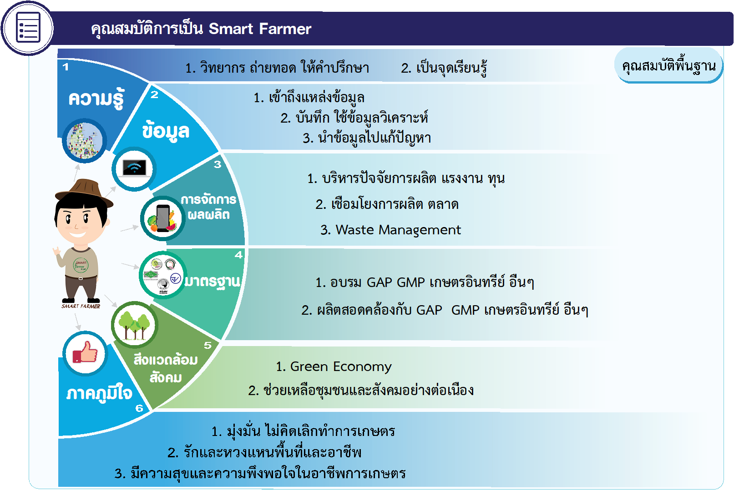
Smart Farmer
พัฒนาเกษตรกรทั่วประเทศเป็น Smart Farmer โดยมี Smart Officer เป็นเพื่อนคู่คิด มุ่งยกระดับมาตรฐานให้เป็นเกษตรกรคุณภาพที่สามารถปรับเปลี่ยนตนเอง เปิดรับข้อมูลข่าวสาร การเรียนรู้ มีการใช้ความรู้และเทคโนโลยีใหม่ มาใช้ในการจัดการอย่างมีประสิทธิภาพ
1.1 วิทยากร ถ่ายทอด ให้คำปรึกษา 1.2 เป็นจุดเรียนรู้
2.1 เข้าถึงแหล่งข้อมูล
2.2 บันทึก ใช้ข้อมูลวิเคราะห์
2.3 นำข้อมูลไปแก้ปัญหา
คำจำกัดความ
Smart Farmer
คือ ผู้ประกอบการเกษตรที่มีการใช้เทคโนโลยีและการบริหารจัดการเพื่อการดำเนินธุรกิจเกษตรอย่างทันยุคสมัย มีความเข้มแข็งและพึ่งพาตนเองได้
3.1 บริหารปัจจัยการผลิต
แรงงาน ทุน
3.2 เชื่อมโยงการผลิต ตลาด
3.3 Waste Management
Smart Farmer
ต้นแบบ
คือ เกษตรกรที่ผ่านตัวชี้วัด 6 ข้อ และผ่านทั้ง 15 ตัวบ่งชี้ และมีคุณสมบัติเฉพาะด้านตามที่แต่ละสาขากำหนด
4.1 อบรม GAP GMP
เกษตรอินทรีย์ อื่นๆ
4.2 ผลิตสอบคล้องกับ GAP
GMP เกษตรอินทรีย์ อื่นๆ
Young
Smart Farmer
คือ เกษตรกรรุ่นใหม่ที่ผ่านการประเมินคุณสมบัติ
เป็น Young Smart Farmer มีการบริหารจัด
การการเกษตรด้วยเทคโนโลยีสมัยใหม่ ความคิด
สร้างสรรค์ และนวัตกรรมในเชิงผู้ประกอบ
การเกษตรรุ่นใหม่ พึ่งพาตนเองได้ มีการเชื่อมโยง
เครือข่าย และเป็นผู้นำทางการเกษตรในท้องถิ่น
5.1 Green Economy
5.2 ช่วยเหลือชุมชนและสังคมอย่างต่อเนื่อง
6.1 มุ่งมั่น ไม่คิดเลิกทำการเกษตร
6.2 รักและหวนแหนพื้นที่และอาชีพ
6.3 มีความสุขและความพึงพอใจในอาชีพการเกษตร

Slide 17
การขับเคลื่อนการพัฒนาเกษตรกรปราดเปรื่อง (Smart Farmer)
Growth
ผลการพัฒนา Smart Farmer สะสมปี 57-60
เป้าหมายการดำเนินงาน
ปี 2561
ประเภท | จำนวน (ราย)
Smart Farmer | 981,649
Smart Farmer Model | 25,539
Young Smart Farmer | 7,598
เกษตรกรที่ยังไม่เป็น Smart Farmer
(Developing Smart Farmer : DSF)
ผลการดำเนินงาน ปี 2560
พัฒนาให้ผ่านคุณสมบัติ Smart Farmer
พัฒนาเกษตรกรในแปลงใหญ่เป็นลำดับแรก
พัฒนาเกษตรกรเข้าสู่การเป็นสมาชิกแปลงใหญ่
ผลการดำเนินงาน ปี 2559
พัฒนาเกษตรกร ศพก. เครือข่าย
พัฒนาเกษตรกรตามสาขาอาชีพ
พัฒนาเกษตรต้นแบบระดับอำเภอ
พัฒนาเกษตรกรรุ่นใหม่ (YSF)
เกษตรกรที่เป็น Smart Farmer แล้ว
(Smart Farmer : SF)
พัฒนาเกษตรกรสมาชิกแปลงใหญ่
พัฒนาเกษตรต้นแบบ (SFM) (ศพก.)
พัฒนาเกษตรกรรุ่นใหม่ (YSF)
พัฒนาเพื่อยกระดับเกษตรกรผู้นำเป็น Smart Farmer ต้นแบบ
พัฒนาประธานคณะกรรมการแปลงใหญ่ให้เป็นผู้ประกอบการเกษตรและมีความสามารถในการบริหารจัดการกลุ่ม
SF 52,959 ราย
SF 11,375 ราย
SFM 2,330 ราย
เกษตรกรที่เป็น Smart Farmer ต้นแบบ
(Smart Farmer Model : SFM)
YSF 1,849 ราย
YSF 1,836 ราย
SFM 882 ราย
สร้างเครือข่าย Smart Farmer ต้นแบบ
เชื่อมโยงการทำงานกับ ศพก., เครือข่าย ศพก. และสมาชิกแปลงใหญ่
Times
เป้าหมายการพัฒนา Smart Farmer ปี 2561 จำนวน 233,058 ราย
เกษตรกรทั่วไป 63,464 ราย
เกษตรกรที่เป็น SF แล้ว 29,880 ราย
เกษตรกรแปลงใหญ่ 95,219 ราย
เกษตรกรรุ่นใหม่ 6,450 ราย
เกษตรกร ศพก. 38,045 ราย
YSF
SFM
งบ ฯ บูรณาการ SF
งบ ฯ หน่วยงาน
งบ ฯ บูรณาการ แปลงใหญ่
งบ ฯ บูรณาการ ศพก.
งบ ฯ บูรณาการ SF

Slide 18


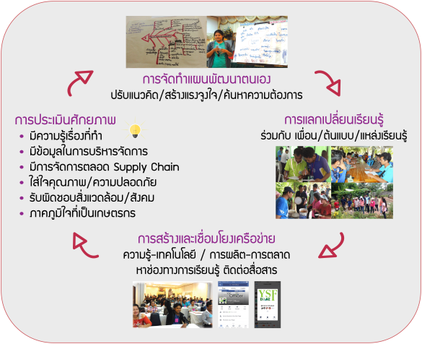
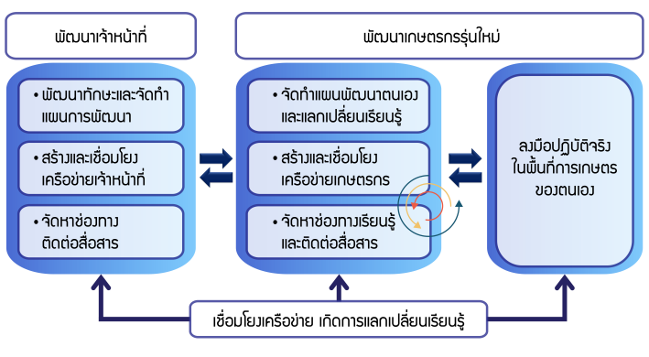

การพัฒนาเกษตรกรรุ่นใหม่ให้เป็น Young Smart Farmer กรมส่งเสริมการเกษตร
1
6
7
นโยบาย
กระบวนการพัฒนาเกษตรกรรุ่นใหม่
นิยามของ Young Smart Farmer (YSF)
ส่งเสริมและพัฒนาเกษตรกรรุ่นใหม่ให้มีความรู้และทักษะในการประกอบอาชีพการเกษตร สนับสนุนกิจกรรมและการสร้างเครือข่าย
ที่เข้มแข็ง เพื่อเป็นกำลังสำคัญของภาคเกษตรในอนาคต
เกษตรกรรุ่นใหม่ที่ผ่านการประเมินคุณสมบัติเป็น YSF มีการบริหารจัดการการเกษตรด้วยเทคโนโลยีสมัยใหม่ ความคิดสร้างสรรค์ และนวัตกรรมในเชิงผู้ประกอบการเกษตรรุ่นใหม่ พึ่งพาตนเองได้ มีการเชื่อมโยงเครือข่าย และเป็นผู้นำทางการเกษตรในท้องถิ่น
8
2
ผลการพัฒนาที่ผ่านมา
เป้าประสงค์ในการพัฒนา
ทดแทนเกษตรกรผู้สูงอายุ
สร้างแรงจูงใจให้คนรุ่นใหม่ทำการเกษตร
เป็นผู้นำทางการเกษตรในท้องถิ่น
เชื่อมโยงเครือข่ายในทุกระดับ
ปี | เป้าหมาย (ราย) | เข้าโครงการ (ราย) | YSF (ราย) | ไม่ผ่าน (ราย)
2557 | 1,925 | 2,119 | 1,731 | 388
2558 | 2,310 | 2,377 | 2,182 | 195
2559 | 2,310 | 2,331 | 1,849 | 482
2560 | 2,310 | 2,422 | 1,836 | 586
รวม | 8,855 | 9,249 | 7,598 | 1,651
3
หลักการพัฒนา
พัฒนาเกษตรกรรุ่นใหม่ โดยใช้เครือข่ายเป็นเป้าหมายและกลไก
ในการพัฒนาให้เข้มแข็งและพึ่งพาตนเองได้
บนหลักการของการเรียนรู้ตลอดชีวิต การมีส่วนร่วม และการพึ่งพา
ตนเองได้อย่างยั่งยืน
9
แผนการขับเคลื่อนการพัฒนาเกษตรกรรุ่นใหม่ ยุคประเทศไทย 4.0 ปี 2561
กระบวนการขับเคลื่อนการพัฒนาเชิงลึก
4
แนวทางการพัฒนา
Getting Idea
Set up Project
Start up Business
Go to Global
เกษตรกรเป็น “ศูนย์กลางและออกแบบการเรียนรู้ด้วยตนเอง”
เจ้าหน้าที่ส่งเสริมการเกษตรเป็น “ผู้จัดการเรียนรู้”
พัฒนาเกษตรกรรุ่นใหม่
ให้เป็น Young Smart Farmer ด้วยกระบวนการแลกเปลี่ยนเรียนรู้และเครือข่าย
พัฒนากิจกรรมเกษตรด้วย
Innovation
Smart Farm
Digital Market
พัฒนา Young Smart Farmer ให้เป็นผู้ประกอบการเกษตรรุ่นใหม่
ยกระดับผู้ประกอบการเกษตรรุ่นใหม่
สู่ตลาดสากล
3,280 ราย
450 ราย
150 ราย
-
กระบวนการพัฒนาเครือข่าย
77 เครือข่ายจังหวัด
9 เครือข่ายเขต
1 เครือข่ายประเทศ
สร้างเครือข่ายเกษตรกรรุ่นใหม่ให้เข้มแข็ง และเชื่อมโยงหน่วยงานภาคี ทั้งภาครัฐ ภาคเอกชน องค์กรอิสระ สถาบันการศึกษา สถาบันวิจัย และสถาบันการเงิน
สร้างศูนย์บ่มเพาะเกษตรกรรุ่นใหม่ทั่วประเทศ สนับสนุนให้เป็นศูนย์เครือข่ายของศูนย์เรียนรู้การเพิ่มประสิทธิภาพการผลิตสินค้าเกษตร
5
บุคคลเป้าหมาย
เกษตรกรรุ่นใหม่ อายุ 17-45 ปี เริ่มต้นทำการเกษตร
และเลือกประกอบอาชีพการเกษตรแล้ว
มีความมุ่งมั่นตั้งใจ ต้องการพัฒนาศักยภาพและคุณภาพชีวิตตนเอง
ขึ้นทะเบียนเกษตรกรกับกรมส่งเสริมการเกษตรแล้ว
27 ศูนย์บ่มเพาะ
เกษตรกรรุ่นใหม่

